Slide 1
Пограничная служба ФСБ России

Slide 2
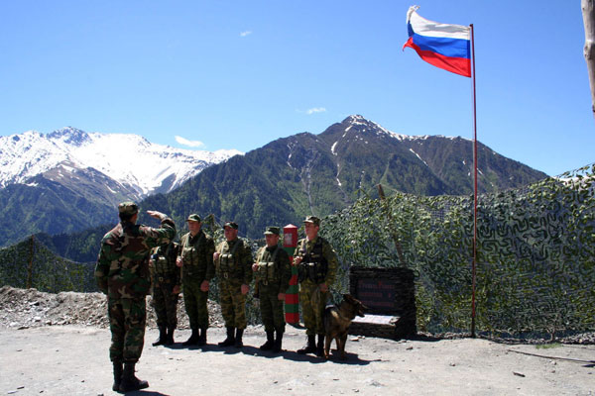
Пограни́чная слу́жба Федера́льной слу́жбы безопа́сности Росси́йской Федера́ции — формирование, основной задачей которого является защита и охрана государственной границы Российской Федерации.

Slide 3
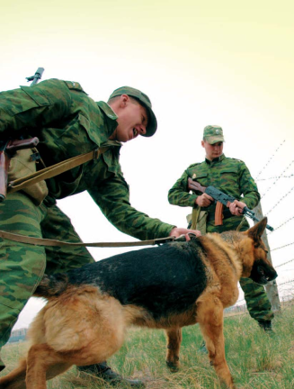
К основным обязанностям пограничных войск относятся:
обеспечение правил содержания государственной границы;
отражение вооружённого вторжения;
выявление и задержание нарушителей пограничного режима, пресечение попыток незаконного пересечения государственной границы;
осуществление пропуска через границу физических лиц и грузов согласно законодательству;
контроль соблюдения гражданами и организациями режима государственной границы, пограничной зоны, пропуска через государственную границу;
оказание в необходимых случаях поддержки таможенной службе, войскам ПВО, органам государственной безопасности;
пресечение незаконного изменения прохождения государственной границы на местности;
обеспечение выполнения международных обязательств государства по вопросам режима и охраны границы.

Slide 4
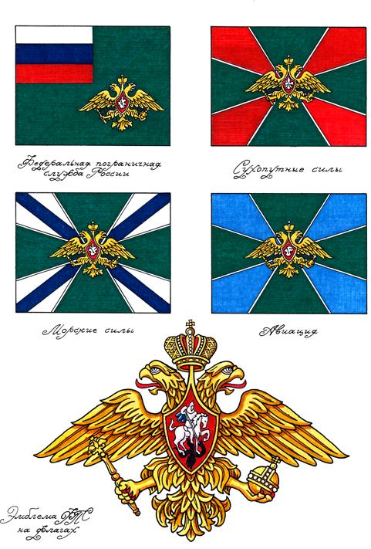
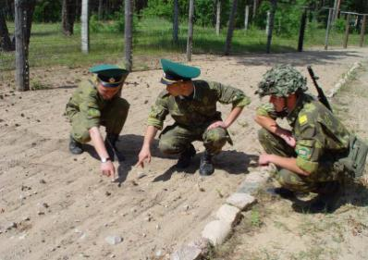
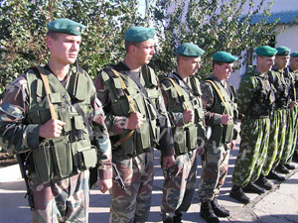
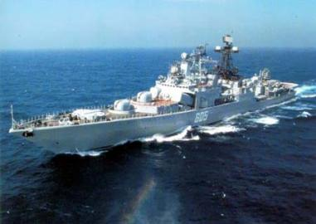
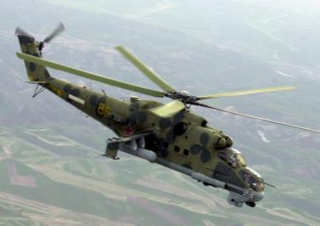

Slide 5
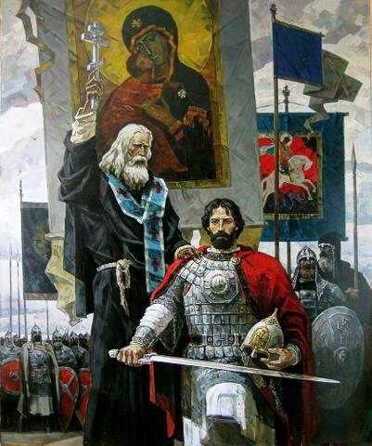
Исторические корни
История Пограничной службы России уходит корнями в далекое прошлое. Уже при первых русских князьях силами дружин, ополчения и приграничного населения для охраны границы возводились богатырские заставы, города-крепости и оборонительные сооружения, дымовые и костровые линии связи.

Slide 6
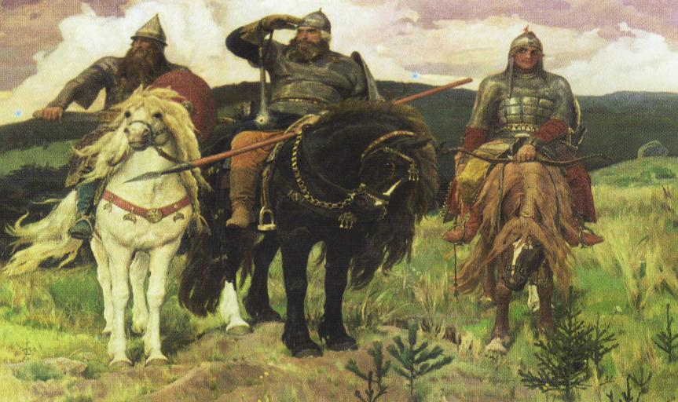
Защита населения Древнерусского государства от посягательств врагов, совершавших нашествия и вторжения в приграничные районы, с далёких времён считалась делом чести и доблести, а пограничники окружались особым почётом и славой. Предания, дошедшие до наших дней, сохранили имя одного из этих богатырей — Ильи Муромца. Русской православной церковью он причислен к лику святых и является покровителем российских пограничников.

Slide 7
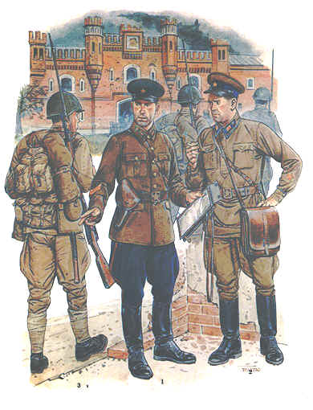
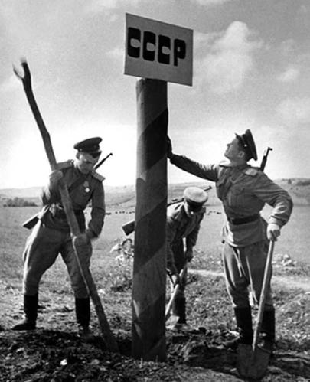
До революции (переворота) в 1917 году в Российской империи были войска пограничной стражи, подчинявшиеся Министерству финансов.
Декретом от 28 мая 1918 года в Советской России созданы Пограничные войска.

Slide 8
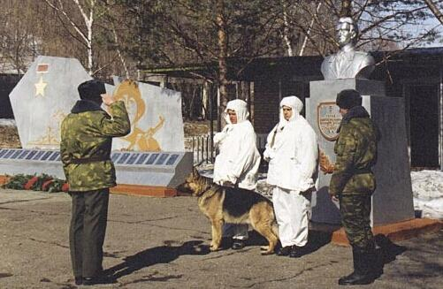
В СССР пограничные войска были составной частью Вооружённых Сил. Состояли из пограничных округов, отдельных соединений, специальных частей и учебных заведений.
30 декабря 1993 года на базе Пограничных войск была образована Федеральная пограничная служба (ФПС).
30 декабря 1994 года, она была переименована в Федеральную пограничную службу России (ФПС России).
11 марта 2003 года функции ФПС России переданы в ведение ФСБ России, при которой была создана Пограничная служба (преобразование вступило в силу 1 июля 2003 г.).

Slide 9
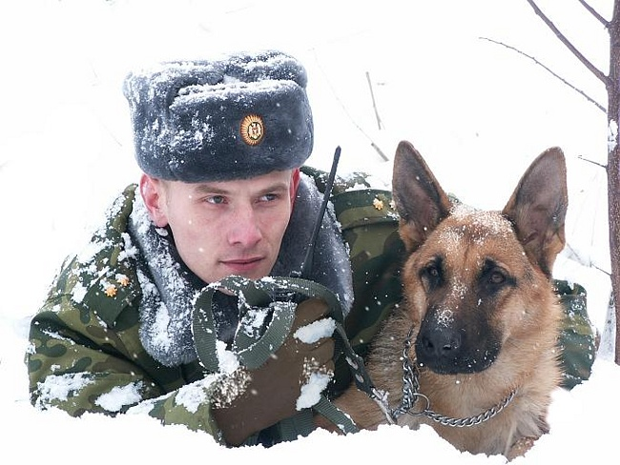
Пограничная служба сегодня
Сегодня одной из главных задач Пограничной службы является борьба с терроризмом, наркотрафиком, нелегальной миграцией и контрабандой на государственной границе. Ежегодно выявляется и пресекается деятельность более 100 организованных преступных групп, занимающихся незаконной деятельностью на границе.

Slide 10
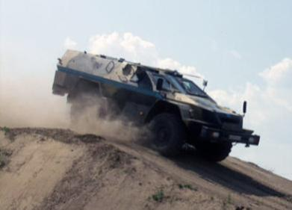
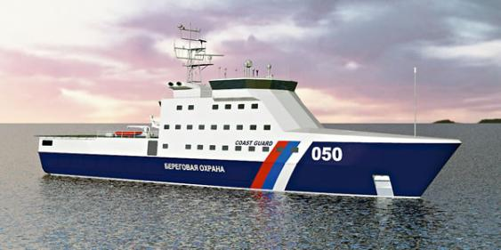
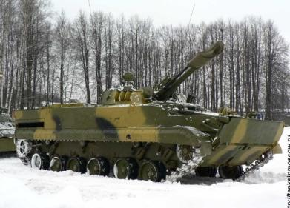
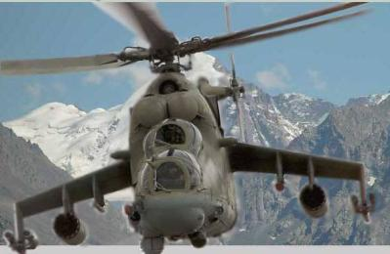
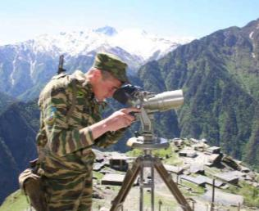
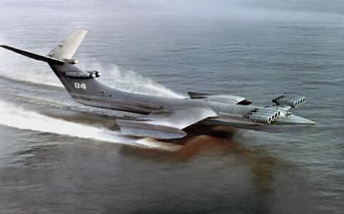
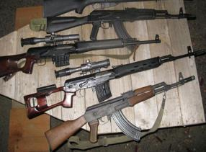
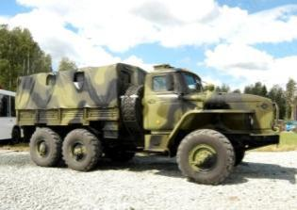
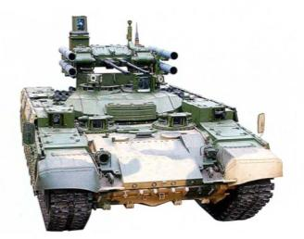
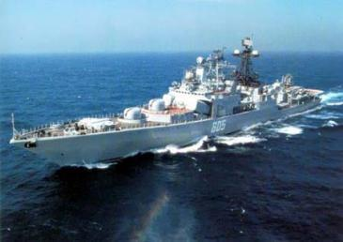
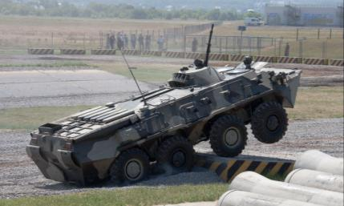
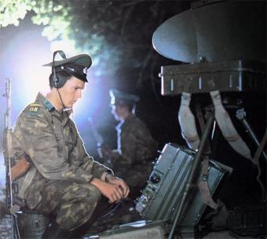
На вооружении частей и подразделений пограничной службы России находятся современное оружие, боевая, автомобильная и специальная техника.

Slide 11
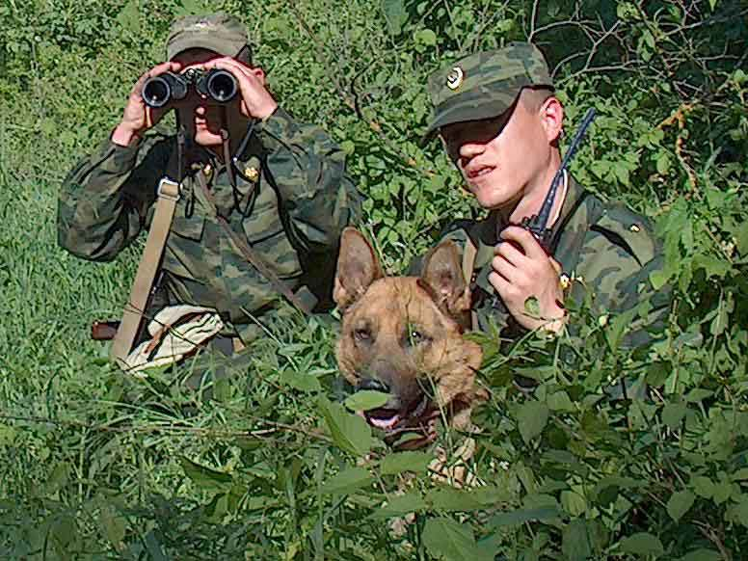
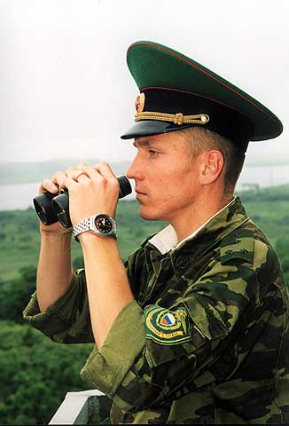
Военнослужащих по призыву в пограничные органы уже не набирают. В 2008 г. был уволен последний солдат срочной службы. Погранвойска полностью переведены на контрактную службу: профессиональная служба позволяет более эффективно и с меньшими экономическими затратами выполнять задачу по охране государственной границы.

Slide 12
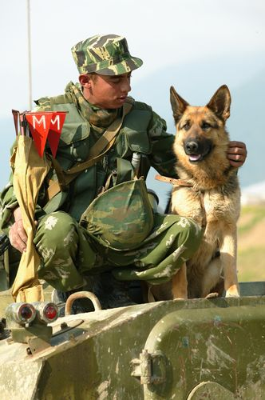
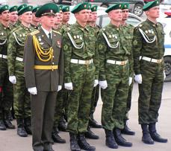
В дальнейшем планируется полностью отказаться от рядового и сержантского состава контрактной службы. Начальным званием для службы на границе будет прапорщик. Для этого при пограничных вузах уже создаются соответствующие курсы.

Slide 13
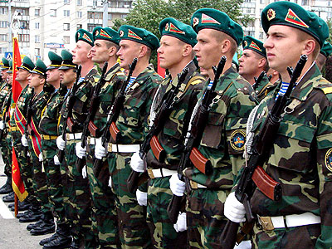
28 мая – День пограничника
Официально День пограничника установлен в 1958 году.

Slide 14
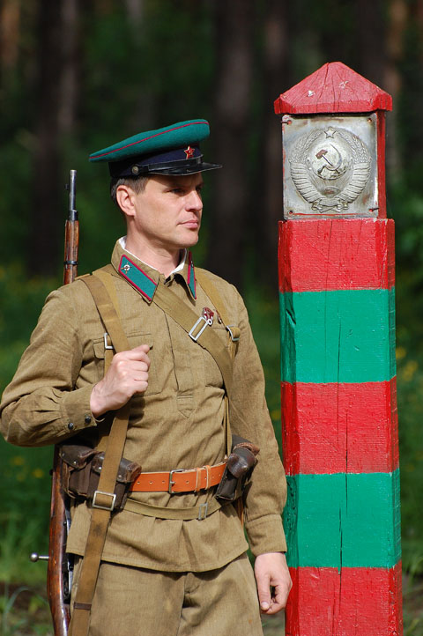
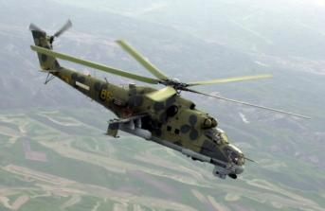
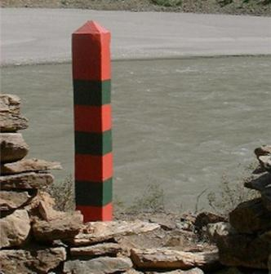
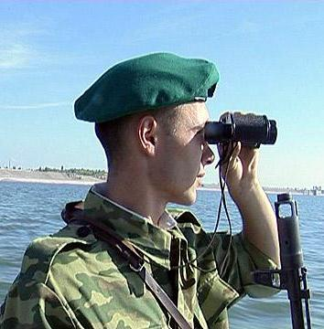
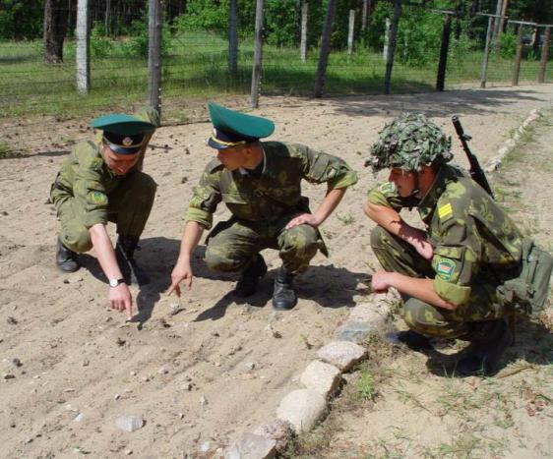
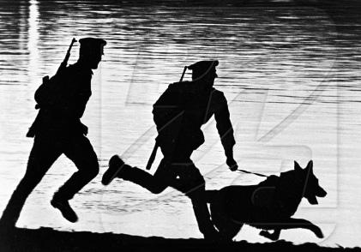
Чужой земли мы
не хотим ни пяди,
но и своей врагу
не отдадим!

